Slide 1
CS2 · AI COACH
CS2-Coach
一站式 CS2 数据分析 + 战术教练系统
李尚基 × 潘一鸣 AI实践基石· 2025

Slide 2
01 · 选题意义
为什么需要一个智能体？
自动复盘
让 AI 当你的教练
3 秒解析整场 Demo，告别几小时录像回放
CS2 每天上百万玩家打排位，但复盘？看几小时录像太累了
个性化指导
大模型根据你的数据生成针对性训练建议
职业对标
与 20+ 职业选手数据对比，找到差距在哪里
实时指导
GSI 实时监控，比赛中同步数据随时分析

Slide 3
02
两个大脑，一个目标
输入：.dem 文件 / GSI 实时数据 → 输出：HTML 报告 + AI 对话 + 战术指导

Slide 4
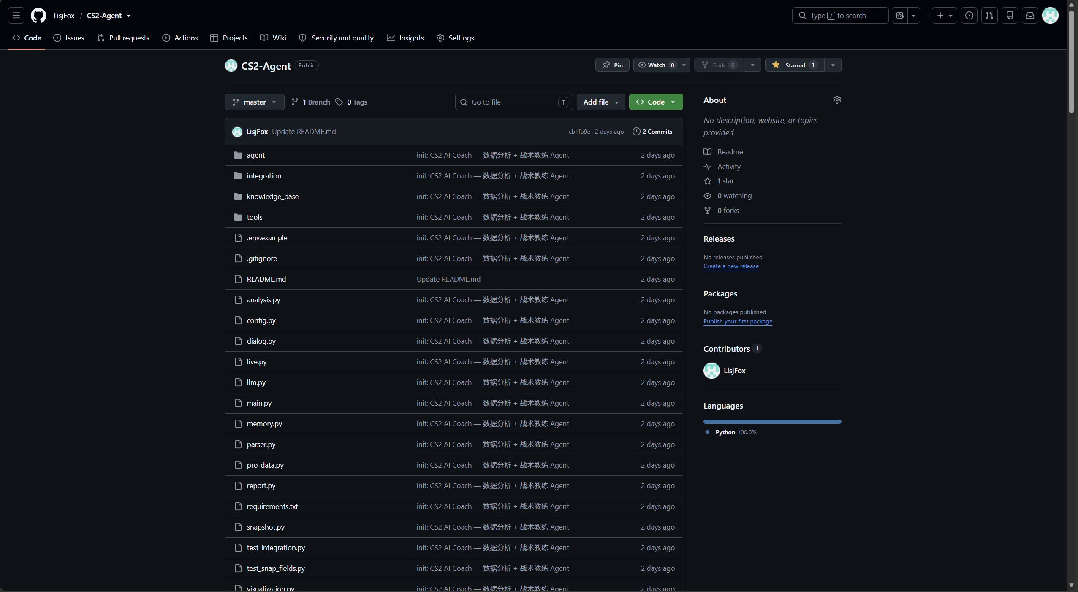
02 · 方案设计
整体流程
01
解析 Demo
parser.py
02
分析 + 可视化
analysis.py + visualization.py
03
生成 HTML 报告
report.py（图表全部内嵌，离线可用）
04
AI 对话 + 战术分析
dialog.py + pan_coach.py（11 个 @tool + LLM）

Slide 5
02 · 方案设计
双 Agent 协作架构
Agent 1
Agent 2
数据分析引擎
战术知识引擎
▸ Demo 解析（击杀/位置/武器/分段）
▸ 数据可视化（Matplotlib 深色主题）
▸ HTML 报告生成
▸ 长期 + 短期记忆系统
▸ 20+ 职业选手 × 12 维对比
▸ GSI 实时监控
▸ 地图知识（6 张比赛地图点位）
▸ 投掷物路线数据
▸ 武器属性系统
▸ 经济策略模型
▸ ChromaDB 向量检索（语义搜索）
▸ 残局战术推理 + LLM 分析
集成层 integration/ → IntegratedCoach 双 Agent 无缝配合

Slide 6
02 · 方案设计
11 个 @tool 工具
🔍 get_player_history
查询玩家历史记录
📊 get_pro_leaderboard
职业选手排行榜
📈 get_player_trend
指标趋势分析
📚 query_knowledge
语义检索知识库
👥 get_all_players
查看所有玩家
🗺️ get_map_tactics
地图战术建议
📋 get_training_plan
每日训练计划
💣 get_grenade_routes
投掷物路线查询
🔫 get_weapon_advice
武器训练建议
💰 get_eco_advice
经济策略分析
🏆 compare_with_pro
职业选手对比
李尚基 × 7 个 | 潘一鸣 × 4 个 | LangChain @tool 自动路由

Slide 7
03
特色与创新点
不只是做出来了，还要做得漂亮

Slide 8
03 · 特色与创新
20+
职业选手
× 12 个维度
K/D
HS%
ADR
Rating
Impact
KPR
击杀比
爆头率
场均伤害
综合评分
影响力
回合击杀
KAST
Clutch%
Multi%
OpenKPR
UtilDmg
Flash
存活贡献
残局胜率
多杀率
首杀率
道具伤害
闪助攻
欧几里得距离 → 自动匹配与你打法最相似的选手

Slide 9
03 · 特色与创新
七大创新亮点
01 双 Agent 协作架构
数据分析 + 战术知识各司其职，通过集成层无缝配合
02 职业选手对比系统
20+ 选手 × 12 维度，欧几里得距离自动匹配相似选手
03 知识库
语义检索，支持按地图/类别过滤，90+ 知识条目
04 GSI 实时监控
比赛中实时推送数据，即时分析对局状态
05 全自动 Demo 定位
读 Steam 注册表 + libraryfolders.vdf，一键定位
06 单文件 HTML 报告
图表全部 base64 内嵌，离线可看，无网络依赖
07 长短期双记忆
JSON 长期记忆 + 对话上下文短期记忆，记录进步历程

Slide 10
04
用数据说话
所见即所得

Slide 11
05
各司其职
两人项目，各有所长

Slide 12
你离职业 只差一个 AI
李尚基 · 2025013285 潘一鸣 · 2025013288
Ai实践基石 · 2025
谢谢！欢迎提问 🦊

